Slide 1
§5.3 齐次马氏链状态的分类(一)
为揭示齐次马氏链的基本结构，需对其状态按某些概率特性进行分类，状态分类是研究n步转移概率的极限状态的基础.
一、状态类型定义
EX.1 设系统有三种可能状态E={1, 2 ,3}, “1”表示系统运行良好, “2”表示系统运行正常，“3”表示系统失败.

Slide 2
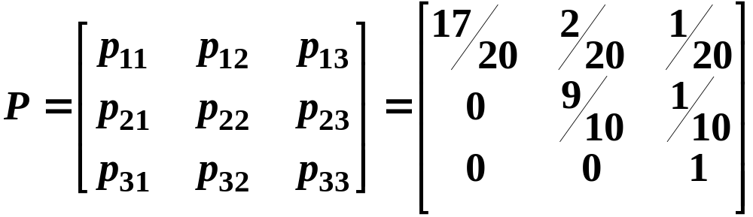
以Xn表示系统 在n 时刻的状态, 并设{Xn,n≥0}是一马氏链. 在没有维修及更换的条件下, 其自然转移概率矩阵为
由矩阵P可见，从“1”或“2”出发经有限次转移后总能到达“3”状态，而一旦到达“3”状态则永远停留在“3”.
状态“1”, “2”与状态“3”有不同的概率特性.

Slide 3

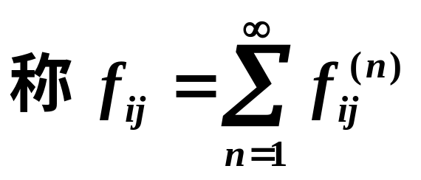
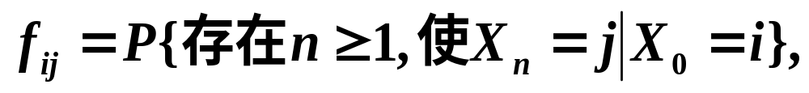
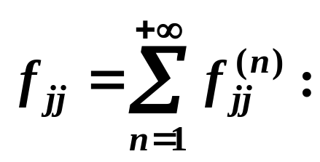
1. 刻画状态特性的几个特征量
定义5.3.1
称为(n步)首达概率.
系统从状态“i” 出发经过n步转移后首次到达状态“j” 的概率
为最终概率.
是系统从状态“i” 出发，经有限步转移后最终到达状态“j” 的概率.
状态 j 的最终返回概率。

Slide 4

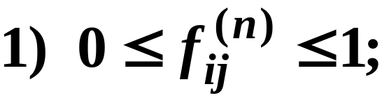
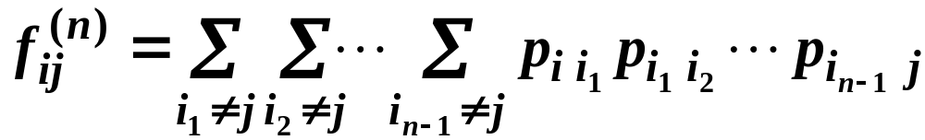

定理5.3.1
首达概率表示式
2）首达概率可以用一步转移概率表示为
证 1）显然
2）分析示意图如下
i
i₁
i₂
i_{n-1}
j

Slide 5
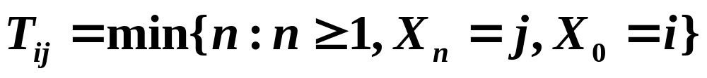
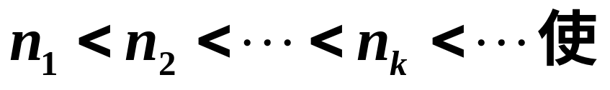
定义5.3.2 对i, j∈E, 称
为自状态 i 到达 j 的首达时间.
随机变量
注 若右边是空集, 则令T_{ij}=∞.
EX. 2 在股票交易过程中令状态空间为
E={－1, 0, 1}
各状态分别代表“下跌”、“持平”、“上升”，
若X0=0, 有

Slide 6
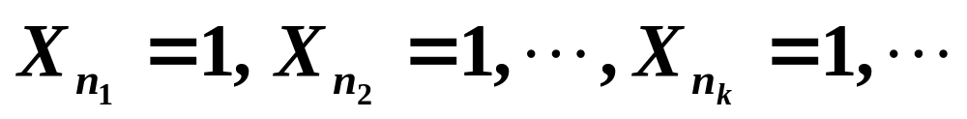
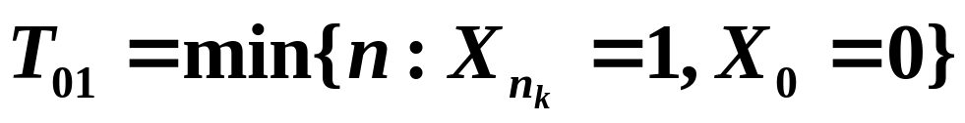
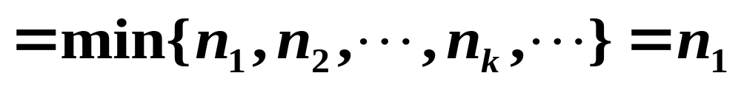
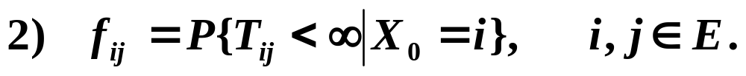
则
注 1
T_{ij} 表示从 i 出发首次到达 j 的时间,
T_{ii} 表示从 i 出发首次回到i 的时间.
注 2
首达时间T_{ij} 与 首达概率之间有关系式：

Slide 7
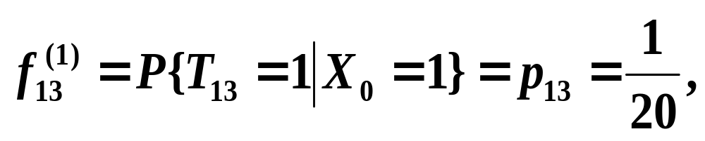
续EX.1 设系统有三种可能状态E={1, 2 ,3}, “1”表示系统运行良好, “2”表示系统运行正常，“3”表示系统失败.
T₁₃ 是系统的工作寿命，有

Slide 8
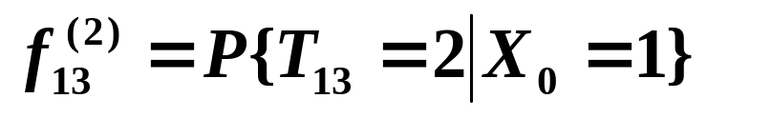
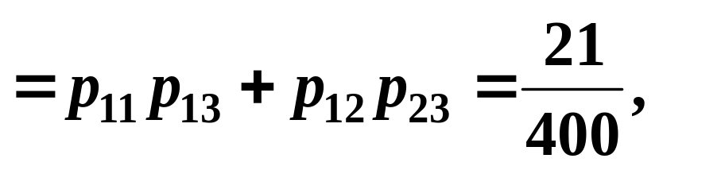
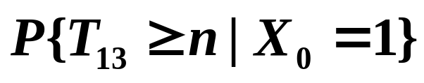
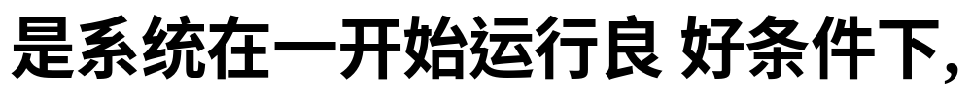

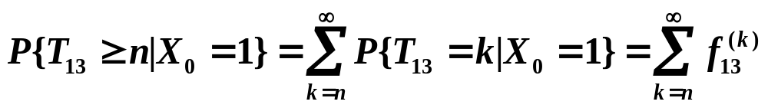
……
研究首达概率和首达时间有实际工程意义.

Slide 9
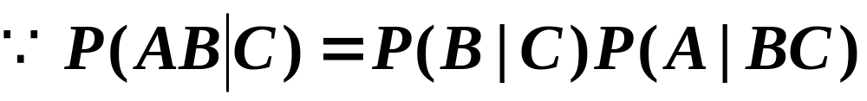

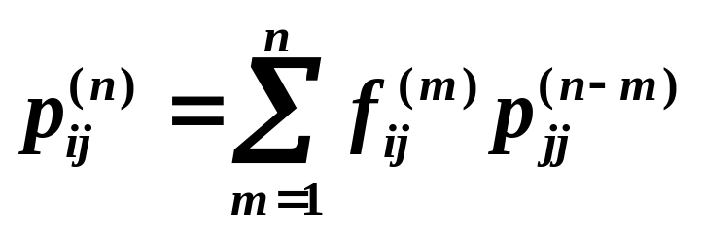
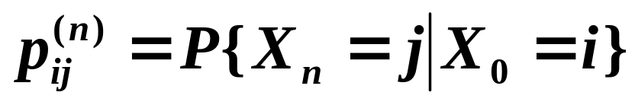
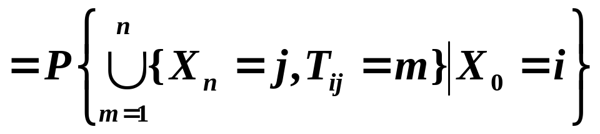
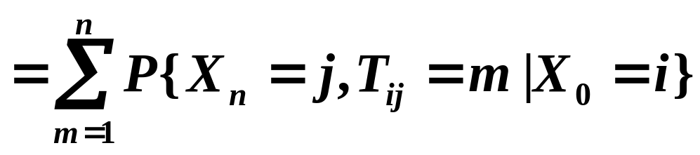
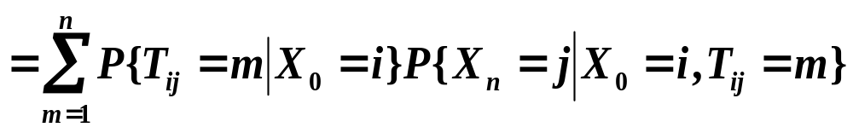
定理5.3.2
概率与首达概率有关系式
证

Slide 10
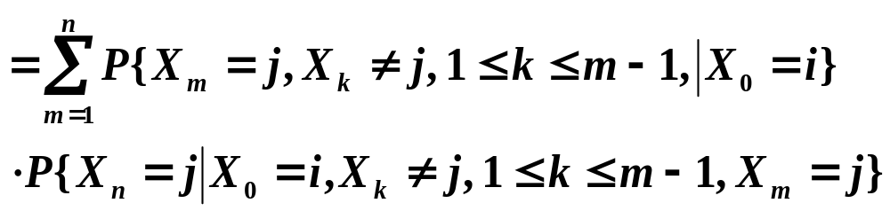
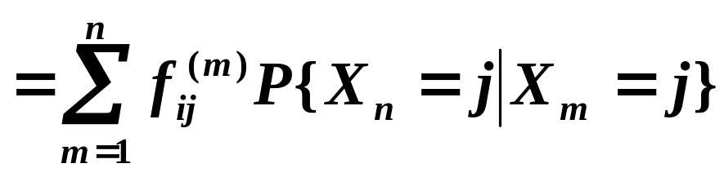
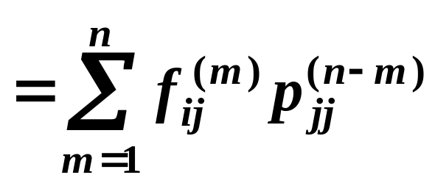
马氏性

Slide 11

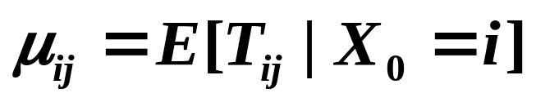
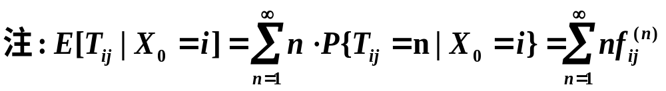
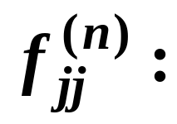
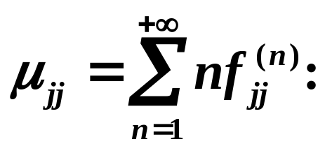
定义5.3.3
为从状态 i 出发, 到达状态j 的平均转移步数(时间).
特别当i=j 时，
为从状态j 出发经n步首次返回的概率；
状态 j 的平均返回时间；

Slide 12
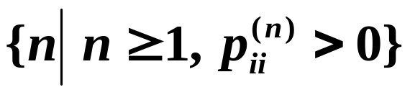
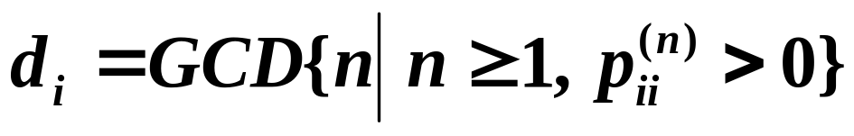

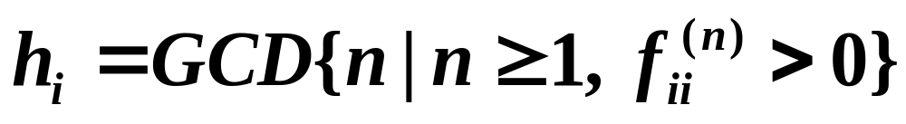
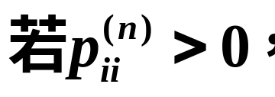
定义5.3.4 对i∈E, 若正整数集
非空, 则定义其最大公约数(GCD)为状态i 的周期，记为
若d_{i} =1, 称状态i 是非周期的.
注 (1) 则有正整数m, 使得n=md_{i},
(2) h_{i} 和 d_{i} 同时有定义, 且二者相等.
(3) 状态i周期为d>1，说明从状态i出发，只有在d的整数倍步数时才有可能返回i.
d=1，则说明在任意步数都有可能返回i

Slide 13
2. 状态类型分类
续EX.1 设系统有三种可能状态E={1, 2 ,3}, “1”表示系统运行良好, “2”表示系统运行正常，“3”表示系统失败.
该系统的状态“3”是吸收态, 系统从状态“1”或“2”出发，经有限步均会被“3”吸收, 直观分析可得

Slide 14
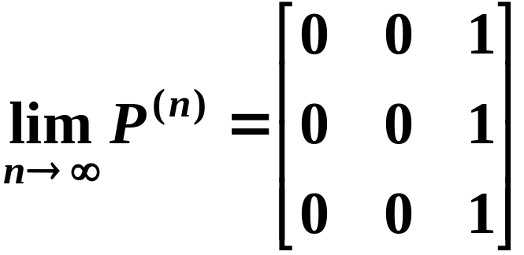
有必要分析各种状态的类型.
以下根据状态的最终返回概率f_{ii} 对状态进行分类.
定义5.3.5 对状态i∈E, 最终返回概率为f_{ii}，
若 f_{ii}=1，称状态i 是常返的；
若 f_{ii}<1，称状态 i 是非常返的(或滑过的).
f_{ii}=1表示系统从状态i 出发几乎必定会返回状态 i .
注

Slide 15
平均返回步数有限
定义5.3.6 对常返状态i∈E, 平均返回时间为μ_{ii}=E{T_{ii} | X0=i }，
平均返回步数无限
若μ_{ii}<+∞, 称状态i 是正常返的；
若μ_{ii}= +∞, 称状态i 为零常返的.
EX（脉冲问题）设有一随机幅度的电脉冲, 其变化范围是 {1, 2, 3, …, n},且在其上均匀分布. 现用一电表每隔一单位时间对脉冲幅度测量一次, 从第一次测量起, 记录前m次测量的最大值Xm, m≥1.
1）证明该过程是一个齐次马氏链；
2）求仪器记录到最大值n 的平均时间.

Slide 16
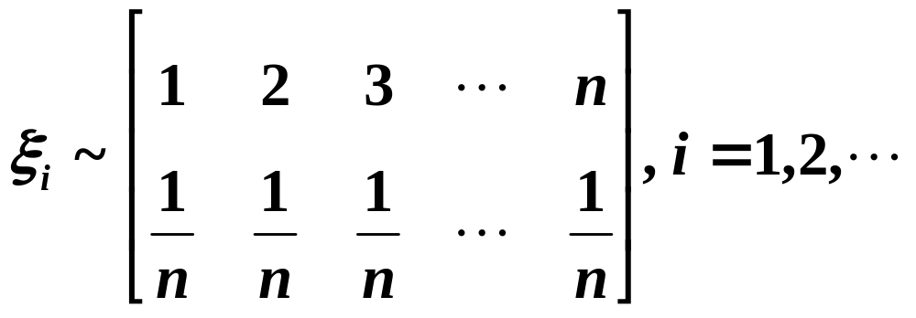
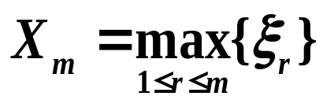
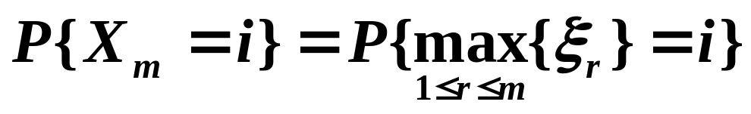
分析 设第i 次记录到的幅度值是ξ_{i} , 则ξ_{i} ,
i=1,2, …是相互独立同分布随机变量序列,
Xm表示前m次记录的最大值，则
解 1)
要证明序列的马氏性, 说明下式成立即可

Slide 17
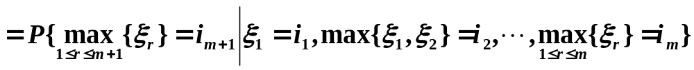
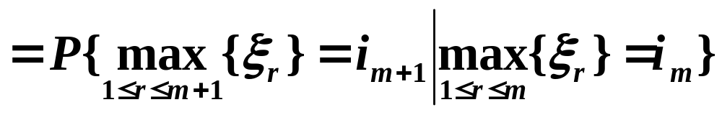
P{Xm+1= i_{m+1}| Xm= i_{m} ,Xm－1=i_{m－1}, …,X1=i₁}
= P{Xm+1=i_{m+1}| Xm=i_{m}}
P{Xm+1= i_{m+1}| Xm= i_{m} ,Xm－1=i_{m－1}, …,X1=i₁}
= P{Xm+1=i_{m+1}| Xm=i_{m}}
故该过程是一个马氏链. 下面证明齐次性

Slide 18
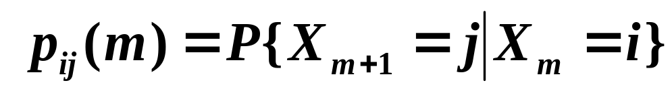
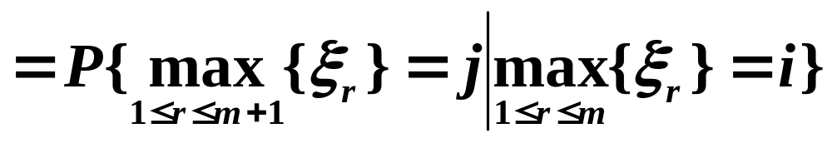
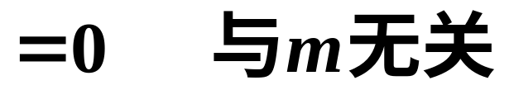
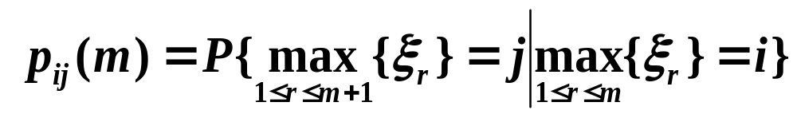

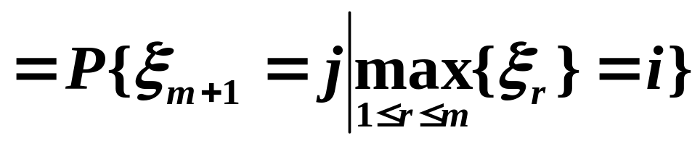
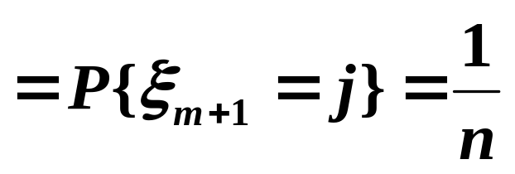

齐次性
（当i > j 时）
当 i < j 时, 有
ξ_{i} 相互独立同分布

Slide 19
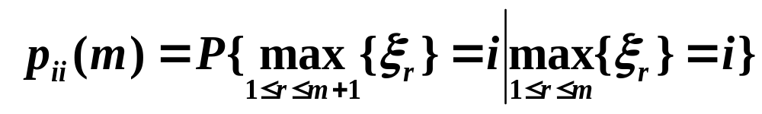
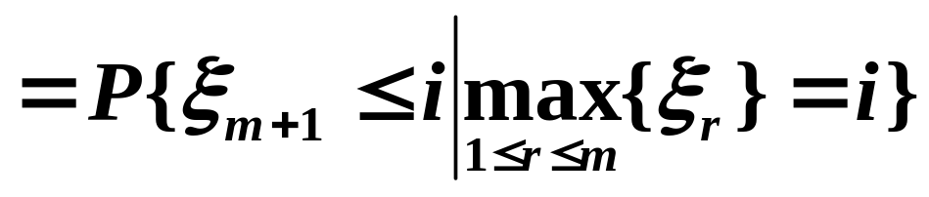
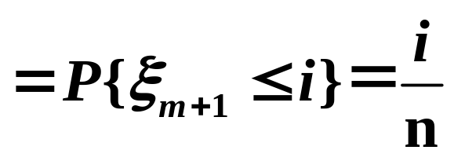


当 i = j 时, 有
与m无关
故该过程是一个齐次马氏链.
2）首达时间T_{nn}就是记录仪记录到最大值“n”所需时间，需求

Slide 20





记录到n的平均时间
可见状态“n”是一个常返态.
含义？
由定义5.3.6 知状态“n”是正常返的.
定义5.3.7 称非周期正常返的状态为遍历状态.

Slide 21
以三个层次区分状态类型
非常返态
状态
零常返态
有周期
常返态
正常返态
返回概率
非周期
遍历态
平均返
回时间
周期

Slide 22

EX.3 醉汉问题
状态空间为E={1, 2, 3, 4, 5}
转移概率矩阵为
考虑各状态的类型.

Slide 23



状态转移示意图：
1
1/3
1/3
1/3
1
1/3
1/3
1/3
1
2
3
4
5
1/3
1/3
1/3
解

Slide 24





状态1是非周期正常返的，即为遍历状态.
同理 , 状态5 也是非周期正常返的遍历状态.
1/3
1/3
1/3
1/3
1/3
2
3
4
1/3
1/3

Slide 25


二、状态类型判别
从定义出发判别状态类型十分困难, 可通过不同类型状态返回概率的性质来区别它们.
常返态判别准则
定理5.3.3
状态 j∈E是常返状态, 当且仅当

Slide 26






常返意义解释:

Slide 27



常返态意义:
从常返状态 j出发，返回 j 的平均次数是无穷次
推论 1
状态 j 是非常返的，当且仅当
状态 j 是滑过的、
瞬时的、
不返回的
返回j 的次数是有限次.
推论2
若状态 j 是非常返的，则

Slide 28



定理5.3.4
设状态 j 是常返状态, 则
1) j为零常返态的充要条件是
若 i也是零常返状态, 则
2) j 为非周期正常返（遍历态）的充要条件是存在极限

Slide 29



用返回概率来判别状态类型
非常返态
状态
零常返态
常返态
周期
正常返态
非周期
遍历态

Slide 30



续EX.2 醉汉问题
怎样解决状态“2”的判别问题？
提示 考虑状态“3”的类型. 根据状态之间的关系来进行判别

